Slide 1
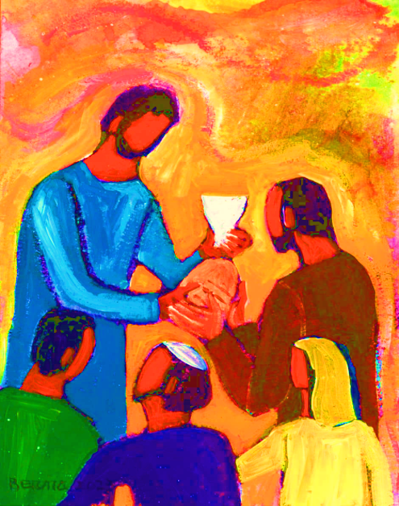
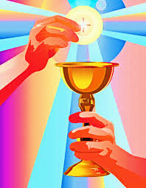
Dimanche 7 juin 2026
Le Saint Sacrement
du Corps et du sang du Christ
« Ma chair est la vraie nourriture,
et mon sang est la vraie boisson. »
Jean 6, 55

Slide 2
Levons les yeux, voici la vraie Lumière,
Voici le Christ qui nous donne la Paix !
Ouvrons nos cœurs à sa Miséricorde,
Notre Sauveur est au milieu de nous !
Viens, Jésus ! Entre dans ton saint temple !
Nourris nos cœurs, donne-nous ta Parole !
Nous voici, tes enfants rassemblés :
Parle, Seigneur, et nous écouterons !

Slide 3
Levons les yeux, voici la vraie Lumière,
Voici le Christ qui nous donne la Paix !
Ouvrons nos cœurs à sa Miséricorde,
Notre Sauveur est au milieu de nous !
Entendons l’appel de la Sagesse,
L’Époux très Saint nous invite à ses Noces !
« Venez tous au banquet de l’Agneau,
mangez ce pain et buvez de ce vin » !

Slide 4
Levons les yeux, voici la vraie Lumière,
Voici le Christ qui nous donne la Paix !
Ouvrons nos cœurs à sa Miséricorde,
Notre Sauveur est au milieu de nous !

Slide 6
Gloria, gloria, in excelsis Deo ! (bis)
Paix sur la terre aux hommes qu’il aime
Nous te louons, nous te bénissons,
nous t’adorons,
Nous te glorifions, nous te rendons grâce
pour ton immense gloire,
Seigneur Dieu, roi du ciel,
Dieu le Père tout-puissant

Slide 7
Seigneur, Fils unique, Jésus-Christ,
Seigneur Dieu, Agneau de Dieu,
le fils du Père ;
Toi qui enlèves les péchés du monde,
prends pitié de nous ;
Toi qui enlèves les péchés du monde,
reçois notre prière ;
Toi qui es assis à la droite du Père,
prends pitié de nous;

Slide 8
Car toi seul es Saint,
toi seul es Seigneur,
Toi seul es le Très-Haut ;
Jésus-Christ avec le Saint-Esprit
Dans la gloire de Dieu le Père,
AMEN

Slide 10
Psaume
Glorifie le Seigneur, Jérusalem!

Slide 12
Prière universelle
ECOUTE-NOUS Seigneur

Slide 14
Humblement, nous venons à toi,
Nous t’offrons nos vies.
Que nos coeurs s’unissent à ta croix.
Par ce don, tu nous guéris.
Voici offerts
Ce pain, ce vin.
Transforme-les, Dieu d’amour,
Pour que nous vivions.

Slide 15
Humblement, nous venons à toi,
Nous t’offrons nos vies.
Que nos coeurs s’unissent à ta croix.
Par ce don, tu nous guéris.
Accueille-nous,
Pauvres et petits.
Transforme-nous, Dieu d’amour,
Pour que nous vivions.

Slide 16
Humblement, nous venons à toi,
Nous t’offrons nos vies.
Que nos coeurs s’unissent à ta croix.
Par ce don, tu nous guéris.

Slide 18
Sanctus, Sanctus, Sanctus
Dominus Deus Sabaoth,
Sanctus, Sanctus, Sanctus Deus Sabaoth,
Pleni sunt caeli et terra gloria tua.
Hosanna, hosanna,hosanna in excelsis. (2x)
Benedictus qui venit in nomine Domini
Hosanna, hosanna, hosanna in excelsis. (2x)

Slide 20
Anamnèse
Gloire à toi qui étais mort,
Gloire à toi qui es vivant.
Notre Sauveur et notre Dieu,
viens, Seigneur Jésus !

Slide 22
Agnus Dei qui tollis peccata mundi
Miserere nobis
Agnus Dei qui tollis peccata mundi
Miserere nobis
Agnus Dei qui tollis peccata mundi
Dona nobis pacem

Slide 24
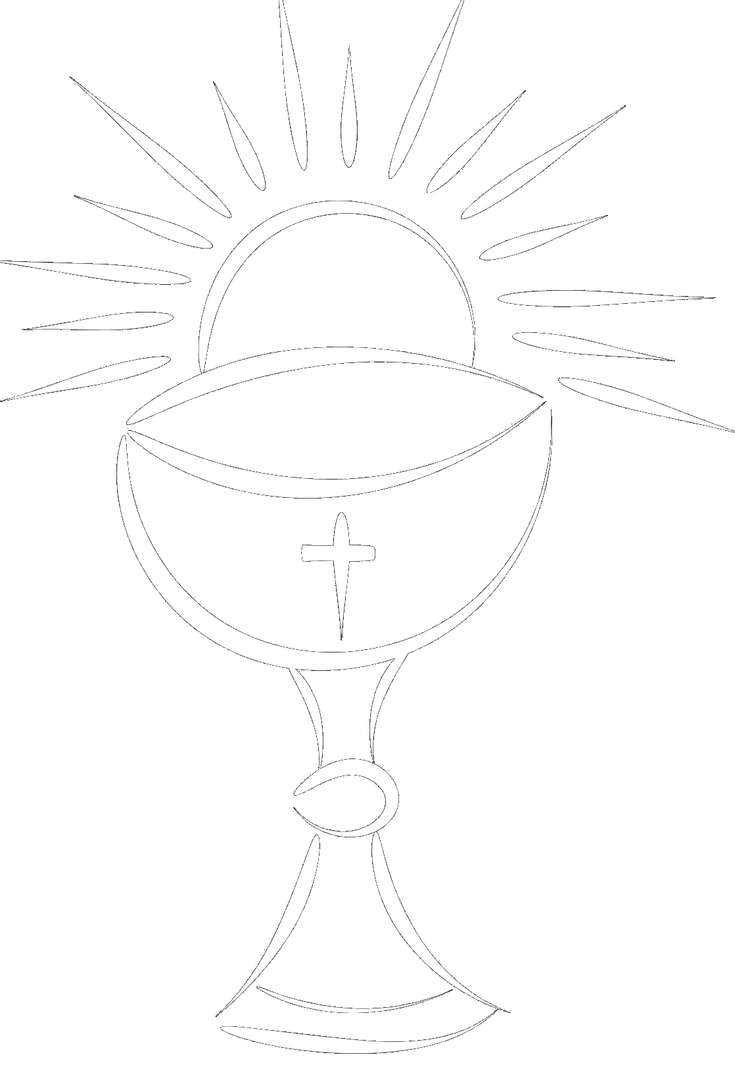
Je suis là, contemplez ce mystère.
Par amour, j'ai donné ma vie.
Approchez, venez à la lumière,
Accueillez mes grâces infinies.
Je ne suis pas digne de te recevoir,
Seigneur, viens à mon secours.
Aide-moi à croire, donne-moi la foi,
Seigneur, toi seul es mon Dieu.

Slide 25
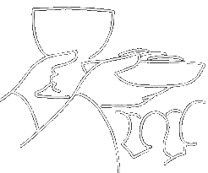
Je suis là, contemplez ce mystère.
Par amour, j'ai donné ma vie.
Approchez, venez à la lumière,
Accueillez mes grâces infinies.
Ton cœur est la source, qui ne tarit pas,
Seigneur, tu nous as tant aimés.
Donne-nous l'eau vive, nous n'aurons plus soif.
Sans fin, tu veux nous combler

Slide 26
Je suis là, contemplez ce mystère.
Par amour, j'ai donné ma vie.
Approchez, venez à la lumière,
Accueillez mes grâces infinies.
Seigneur à ta suite, nous voulons marcher ;
Mais seuls, à qui irions-nous ?
Tu as les paroles de l'éternité.
Seigneur, reste auprès de nous.

Slide 27
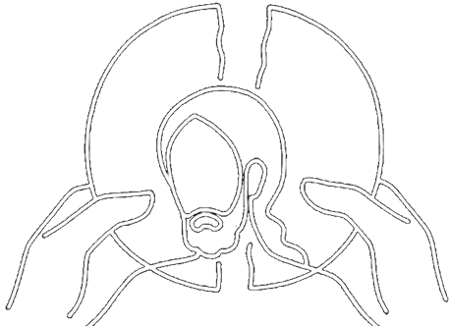
Je suis là, contemplez ce mystère.
Par amour, j'ai donné ma vie.
Approchez, venez à la lumière,
Accueillez mes grâces infinies.

Slide 29
Rendons gloire à notre Dieu!
Lui qui fit des merveilles;
Il est présent au milieu de nous
Maintenant et à jamais.
Invoquons notre Dieu
Demandons-lui sa grâce;
Il est notre sauveur,
Notre libérateur.

Slide 30
Rendons gloire à notre Dieu!
Lui qui fit des merveilles;
Il est présent au milieu de nous
Maintenant et à jamais.
Oui, le Seigneur nous aime,
Il s'est livré pour nous.
Unis en son amour,
Nous exultons de joie.

Slide 31
Rendons gloire à notre Dieu!
Lui qui fit des merveilles;
Il est présent au milieu de nous
Maintenant et à jamais.

